Slide 1
Chapitre 1: l’entrepreneur et la création d’entreprise

Slide 2
I- L’entrepreneur
1. Définition
Dans une perspective économique, l’entrepreneur est: «toute personne qui dirige une entreprise pour son propre compte, et qui met en œuvre les divers facteurs de production (agents naturels, capital, travail), en vue de vendre des produits ou des services ».

Slide 3
Alors que l’entreprenariat est un processus d’identification, d’évaluation et d’exploitation des opportunités d’affaires.
L’exploitation d’opportunités conduit le plus souvent à la création d’une nouvelle entreprise.
L’entreprenariat aussi est une action de création d’entreprise, elle met l’accent sur l’aspect dynamique et l’activité organisationnelle.

Slide 4
2- Principales caractéristiques entrepreneuriales
• Désir d’accomplissement • Recherche du pouvoir
• L’autonomie
• La confiance en soi
• Haut niveau d’énergie et de dynamisme
• Persévérance malgré les obstacles
• Capable de faire face à la concurrence
• Personne orientée vers l’action
• Innovateur
• Capacité de concevoir des projets, de conceptualiser et de se projeter dans l’avenir

Slide 5
II- L’entreprise : définition, finalités et classification
1- Définition
L’entreprise est une unité économique et juridique qui a pour principale fonction la production de biens et services destinés à être vendus sur un marché.
L’activité d’une entreprise peut être décomposée en deux phases distinctes :
- l’activité productive, c’est à dire la création de biens ou services.
- l’activité de répartition des richesses en contrepartie des biens ou services.

Slide 6
a. L’entreprise en tant qu’unité de production
Par l’opération de production, l’entreprise transforme des flux d’entrée (Inputs) en flux de sortie (outputs).
Les intrants peuvent être classés en trois catégories :
- Le travail fourni par le personnel de l’entreprise;
- Le capital technique : bâtiments, matériels ……..etc.
- Les consommations intermédiaires c’est-à-dire les matières premières, les produits semi-finis, énergie…..ou les services (publicité, transport, …etc.) incorporés au
processus de production.

Slide 7
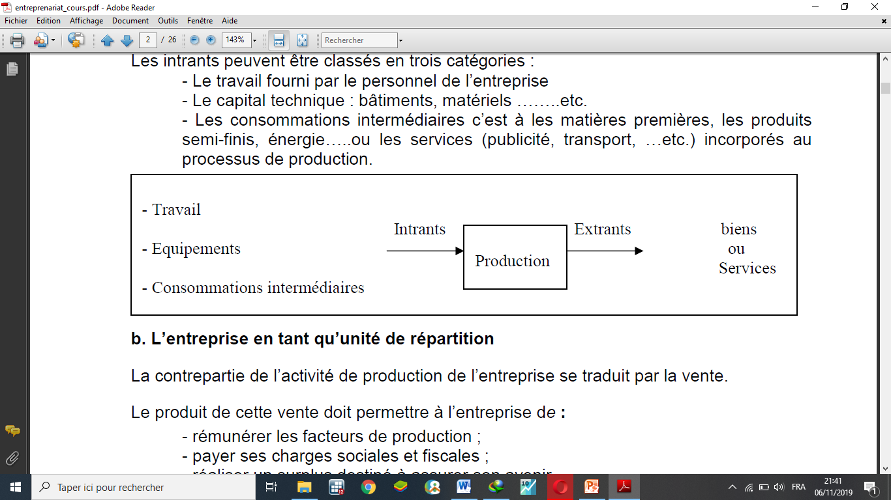

Slide 8
b. L’entreprise en tant qu’unité de répartition
La contrepartie de l’activité de production de l’entreprise se traduit par la vente.
Le produit de cette vente doit permettre à l’entreprise de :
- rémunérer les facteurs de production ;
- payer ses charges sociales et fiscales ;
- réaliser un surplus destiné à assurer son avenir.

Slide 9
2. Les finalités de l’entreprise
A. Les finalités économiques
Sont au nombre de trois:
- Produire et distribuer des biens et services aux entreprises ou aux consommateurs ;
- Assurer la survie de l’entreprise et sa croissance ;
- Réaliser un profit.

Slide 10
B. Les finalités humaines
Elles concernent aussi bien les ambitions des dirigeants (prestige par exemple) que l’épanouissement du personnel : bonnes conditions de travail, bien-être des salariés, participation au pouvoir de gestion, etc.…
C. Les finalités sociales
Elles peuvent coexister avec les autres finalités dans la plupart des entreprises, mais pour certaines, elles constituent des finalités primordiales: le service public ou l’indépendance nationale sont des finalités principales des entreprises publiques.

Slide 11
3. Classification des entreprises
Il existe plusieurs façons de classifier une entreprise. Parmi lesquelles, on cite :
- la classification selon la nature économique ;
- la classification selon la taille ;
- la classification juridique.

Slide 12
3.1. La classification selon la nature économique
Les opérations effectuées dans une entreprise peuvent être classées en 5 catégories :
- Les opérations agricoles : ce sont des opérations dans lesquelles le facteur naturel est prédominant.
- Les entreprises industrielles : effectuent des opérations de transformation de la matière première en produits finis.
- Les entreprises commerciales : réalisent les opérations de distribution des biens et assurent la fonction de grossiste ou de semi-grossistes (stade intermédiaire entre le grossiste et le détaillant) ou de détaillants qui vendent directement au consommateur.

Slide 13
– Les entreprises de prestations de service : fournissent deux types de services :
* service de production vendue à d’autres entreprises : société d’étude, agences de publicité…
*service de consommation : entreprises rendant des services aux consommateurs (transport, restaurants, locations…)
- Les entreprises financières : réalisent des opérations financières à savoir : la création, la collecte, la transformation et la distribution des ressources monétaires et des ressources d’épargne. elles sont constituées par les banques.

Slide 14
3.2. La classification selon la taille
Les entreprises ont des tailles différentes. Selon sa dimension, l’entreprise va du simple atelier jusqu’à la grande entreprise. selon l’effectif du personnel employé, on distingue :
- les très petites entreprises (TPE) qui emploient moins de 10 employés ;
- les petites entreprises (PE) qui emploient un effectif compris entre 10 et 50 salariés ;
- les moyennes entreprises (ME) employant un effectif compris entre 50 et 250 salariés;
- les grandes entreprises qui emploient plus de 250 salariés.

Slide 15
3.3. La classification juridique
Cette classification permet de distinguer entre :
A. Les entreprises du secteur public
- Les entreprises publiques : ce sont des entreprises qui appartiennent en totalité à l’état ; ce dernier détient l’intégralité du capital, le pouvoir de gestion et de décision.
- Les entreprises semi-publiques : ce sont des entreprises contrôlées par les pouvoirs publics : choix des investissements, niveau des prix, politique de l’emploi…etc, mais où des personnes privées participent au financement et/ou à la gestion.

Slide 16
B. Les entreprises privées
On distingue :
- L’entreprise individuelle qui appartient en totalité à une seule personne qui assure la gestion et la direction.
- La société est un contrat par lequel deux ou plusieurs personnes conviennent de mettre en commun leurs biens ou leur travail ou les deux à la fois en vue de partager le
bénéfice qui pourra en résulter.

Slide 17
III- Comment créer une entreprise? Les étapes
1- Choix de l’idée de projet
Généralement la recherche de l’idée d’un produit ou d’un service servant à la création d’une entreprise, peut se faire dans trois directions : la vie quotidienne, la vie économique ou la vie professionnelle.
- La vie quotidienne : en observant son quotidien, on peut identifier certains besoins pouvant être satisfaits par la mise en place de produits ou services non commercialisés, ou copier une idée réussie et qui a été réalisée par un ami, un voisin ou un parent.

Slide 18
- La vie économique : la consultation des revues et magazines nationales et internationales peut constituer une source d’idées pour des opportunités nouvelles. Ainsi des idées pouvant être transposées d’un pays à un autre, en l’état ou adaptées, en fonction du contexte de ce pays.
- La vie professionnelle : présente la troisième source possible d’identification des idées entrepreneuriales puisque l’observation de son milieu professionnel peut permettre de découvrir des produits ou services complémentaires à ceux commercialisés par son patron.

Slide 19
De même, on peut trouver une idée d’un projet entrepreneurial en empruntant les quatre voies suivantes :
1. La commercialisation d’un produit ou service existant déjà sur le marché.
2. La mise en place d’un nouveau produit ou d’un nouveau service.
3. L’acquisition d’une franchise.
4. La reprise d’une entreprise.

Slide 20
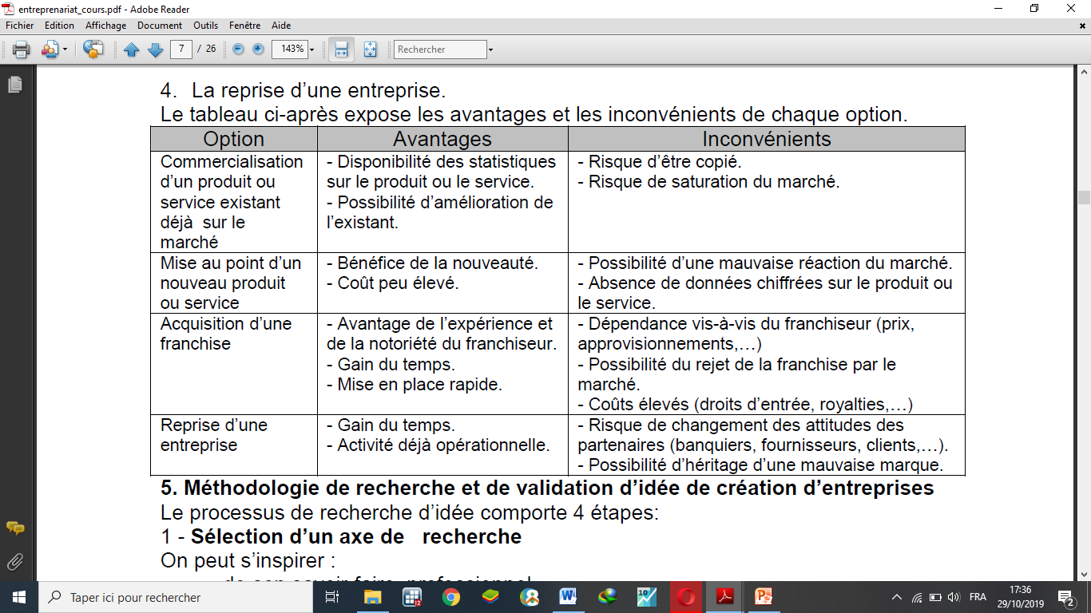

Slide 21
2- Méthodologie de recherche et de validation d’idée de création d’entreprises
Le processus de recherche d’idée comporte 4 étapes:
2-1 - Sélection d’un axe de recherche
On peut s’inspirer :
• de son savoir-faire professionnel;
• de sa personnalité;
• des opportunités;
• des problèmes rencontrés.

Slide 22
2- 2 - La recherche des idées
On applique les techniques de créativité à l’axe de recherche retenu:
a- Le brainstorming
Cette technique consiste à produire en groupe et spontanément le plus grand nombre possible d'idées sur un sujet donné (5 participants au minimum et idéalement 8-12):
• Sans retenue;
• Sans se soucier du réalisme des idées dans un premier temps ;
• En s'interdisant toute critique, toute justification.

Slide 23
b- L’espace de consommation
* Pour trouver de nouvelles idées de produits ou de services, on peut également utiliser un tableau intitulé "Espace de consommation". Cet outil permet de définir un produit ou un service existant et vendable selon tous ses critères commerciaux.
* La modification d'un des paramètres peut alors donner naissance à :
• Un produit nouveau ou à une activité nouvelle ;
• Un produit ou un service modifié pour l'adapter à un autre Marché.
Cette technique ne peut s'utiliser qu'à partir d'une activité ou d'un produit existant.

Slide 24
c- La différenciation
La différenciation apporte à un produit / service ou à une offre commerciale un caractère apte à se distinguer nettement des offres concurrentes.

Slide 25
2-3- Sélection de certaines idées
La sélection de certaines idées se fait à travers une analyse objective et subjective du réalisme des idées en tenant compte:
• Des compétences indispensables
• Des moyens financiers, humains et techniques
• Du contexte juridique
• Du temps disponible

Slide 26
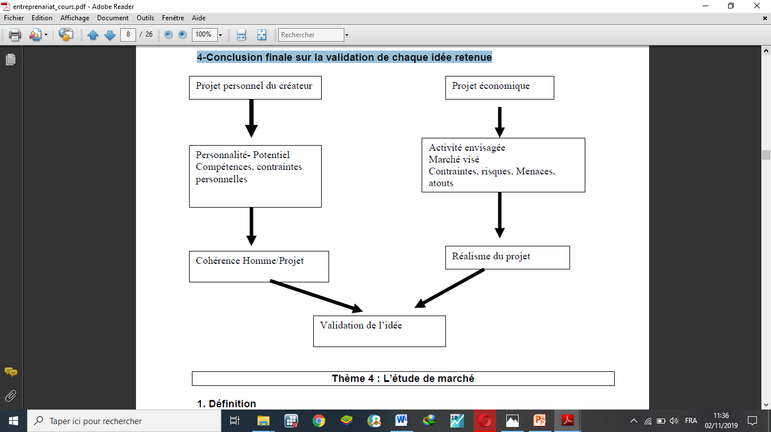
2-4- Conclusion finale sur la validation de chaque idée retenue

Slide 27
2- L’étude de marché
2-1- Définition
L’étude de marché permet de savoir si l’idée du projet est réalisable et si elle est susceptible de faire la différence avec les concurrents.
L’étude de marché doit permettre de répondre aux questions suivantes :
- Quelle sera ma clientèle (taille, catégorie socio-professionnelle, âge) ?
- Comment mon entreprise peut-elle s’accaparer une part de marché ?
- Quels sont les atouts de mon produit ou de mon service ?

Slide 28
- Comment mon produit ou mon service va-t-il être commercialisé et sous quelle forme ?
- Quelle est la réglementation du secteur, voire, du produit ou du service à commercialiser ?
Quels seront les concurrents actuels et futurs de mon produit ou de mon service ?
- Quel sera le chiffre d’affaires escompté ?
- Quelle stratégie à mettre en place pour la réaliser ?
- Quels sont les moyens humains et matériels à mettre en œuvre pour réaliser le chiffre d’affaire ?

Slide 29
2-2- Les principaux axes d’une étude de marché: sont
a. L’environnement du produit ou du service
Il s’agit de l’étude du secteur du produit ou du service à produire ou à commercialiser. cette étude permet de connaître la réglementation de la profession et les tendances du marché.

Slide 30
b. Le marché cible
La clientèle de l’entreprise doit être identifiée de manière précise : individus, détaillants, grossistes, industriels, etc.
Le rapport qualité/prix doit être déterminé avec précision afin d’inciter les clients à s’approprier du produit ou du service de l’entreprise.
Le marché cible ne doit pas dépendre d’un seul client mais comprendre une variété de clients sinon le sort de l’entreprise sera entre ses mains.

Slide 31
c. La concurrence
La connaissance approfondie des concurrents permet d’identifier :
- leurs forces et leurs faiblesses (capacité de production et de commercialisation, modes de vente, caractéristiques de leurs produits,…) ;
- leurs politiques de prix (politique de promotion de vente, prix pratiqués,…) ;
- les conditions accordées aux clients (conditions de règlement, délais de livraison, service après vente,…).
Il est possible de se procurer de ses informations auprès des chambres de commerce, des associations professionnelles et auprès des concurrents eux-mêmes, de leurs clients et de leurs fournisseurs.

Slide 32
d. Les fournisseurs
Le choix des futurs fournisseurs de l’entreprise ne doit pas se faire uniquement sur la base de leurs prix mais également sur la qualité de leurs produits.
Comme pour les clients, il ne faut jamais choisir un seul fournisseur. Aussi, il faut sélectionner plusieurs fournisseurs en s’assurant qu’ils vont soutenir l’entreprise dans les situations difficiles (difficultés financières, commandes exceptionnelles,…) et qu’ils vont respecter les délais d’approvisionnements de l’entreprise.

Slide 33
2-3- L’estimation du chiffre d’affaire (CA)
L’évaluation des prévisions de ventes résulte de l’étude de marché. La fixation du prix des produits et des services constitue un élément important de la stratégie commerciale de l’entreprise et permet de déterminer les prévisions de ventes.

Slide 34
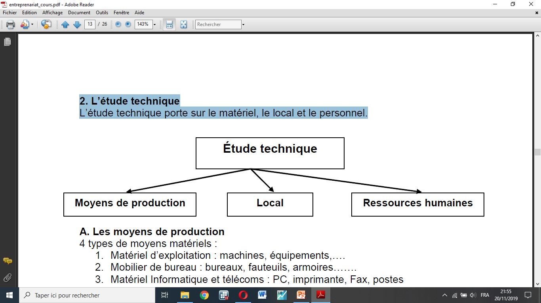
3- L’étude technique
L’étude technique porte sur le matériel, le local et le personnel.

Slide 35
A. Les moyens de production
4 types de moyens matériels :
1. Matériel d’exploitation : machines, équipements,….
2. Mobilier de bureau : bureaux, fauteuils, armoires…….
3. Matériel Informatique et télécoms : PC, imprimante, Fax, postes téléphoniques…….
4. Matériel de transport : voiture,…
La capacité de production prévisionnelle est une résultante de l'étude de marché. Il faut être très prudent dans l'évaluation de cette capacité de production : Il est plus facile d'accroître cette capacité au besoin, que de se débarrasser d'un matériel de trop.

Slide 36
Le coût du matériel en rapport avec sa qualité et ses performances est également un critère d'une importance particulière ;
Le coût d'un matériel n'est pas seulement son coût d'acquisition, mais également celui de son entretien sur toute sa durée de vie: service après vente, disponibilité des pièces de rechange et délais nécessaires pour la remise en marche en cas de panne.

Slide 37
B. Le local
L'emplacement géographique joue un rôle déterminant dans la réussite du projet surtout pour les activités commerciales.
Être près de sa clientèle et de ses fournisseurs, et se situer dans un endroit qui connaît un trafic important, peuvent être les gages de réussite d'une affaire.

Slide 38
C. Les ressources humaines
Il faudra commencer par arrêter les besoins de l'entreprise en matière de ressources humaines. La connaissance des différentes étapes des processus d'approvisionnement, de stockage, de transformation et de commercialisation permettra d'énumérer les postes de travail à mettre en place dans l'entreprise.
L'effectif du personnel administratif sera quant à lui, déterminé en fonction des différentes tâches à effectuer : comptabilité, informatique, maintenance, secrétariat, etc.

Slide 39
4- l’étude financière
L’étude financière consiste de traduire en termes financiers tous les éléments réunis dans l’étude de marché et technique. Elle perme d’établir le plan d’investissement et le plan de financement.
Cette partie comprend les différentes composantes de l’investissement ainsi que les moyens financiers nécessaires à sa réalisation.

Slide 40
Le plan de financement est un tableau qui fait ressortir :
- les besoins de l’entreprise pour son démarrage et son financement ;
- les ressources de cette entreprise qui sont les moyens financiers nécessaires pour financer ses besoins comme le capital, les apports des associés et le concours bancaire.

Slide 41
5- L’étude juridique
Pour créer son entreprise, le créateur a le choix entre la forme individuelle ou la forme sociétaire. dans cette dernière, on distingue les sociétés de personnes et les sociétés de capitaux.

Slide 42
5-1- L' entreprise individuelle (personne physique):
En choisissant cette forme d'entreprise, sachez que:
- Elle est destinée en général pour les entreprises de taille modeste;
- Sa création est simple;
- L'accomplissement des formalités d'inscription au registre du commerce est rapide;
A cause de la confusion entre votre patrimoine et celui de l'entreprise, l'acquittement des dettes de l'entreprise peut s'étendre à vos biens personnels;

Slide 43
5-2- Les sociétés:
5-2-1- les sociétés de personnes:
Elles comprennent:
les sociétés en nom collectif (SNC):
Dans ce type de sociétés, les associés ont tous la qualité de commerçant et répondent indéfiniment et solidairement des dettes sociales.
L’avantage de cette forme juridique présente une organisation statutaire souple et il n’est pas exigé un capital minimum obligatoire.
Les PME peuvent adopter cette forme sociale lorsqu’elles disposent de faibles capitaux notamment pour les projets innovants peu consommateurs de fonds propres.

Slide 44
B- Les sociétés en commandite simple :
Elles se caractérisent par la présence de deux groupes d’associés:
* Les commandités qui ont la qualité de commerçant et sont solidairement responsables des dettes sociales.
* Les commanditaires qui sont des associés qui ne répondent des dettes sociales qu’à concurrence de leurs apports.
Cette forme sociale favorise le développement d’une société familiale par apport de capitaux nouveaux sans que pour autant que les initiateurs du projet en perdant la maîtrise. Le SCS est la solution pour une ouverture en douceur du capital.

Slide 45
C- Les sociétés en participation :
Les sociétés en participation sont des sociétés qui ne sont pas immatriculées au registre de commerce et dépourvues de la personnalité morale. Leur constitution ne nécessite aucune formalité, elles sont cependant soumises à l’obligation de souscrire une déclaration d’existence auprès des services fiscaux.
Elles sont le cadre idéal de sociétés prenant en charge des opérations ponctuelles d’envergure telles que les chantiers de travaux publics et les exploitations agricoles. Cette forme sociale permet le développement de la sous-traitance par le regroupement des maîtres d’œuvres et les sous- traitants.

Slide 46
2. Les sociétés de capitaux:
Elles comprennent:
Les sociétés par action:
La société par actions est constituée entre des associés qui ne supportent les pertes qu’à concurrence de leurs apports. Le nombre des associés ne peut être inférieur à sept (07) membres. Leur capital ne peut être inférieur à 5.000.000 DA si la société fait publiquement appel à l’épargne et 1.000.000 DA dans le cas contraire.
La SPA est une structure par excellence de grandes entreprises susceptibles de dégager des bénéfices conséquents mais consommatrices de fonds propres par l’ouverture de capital.

Slide 47
Les sociétés en commandite par actions
Les sociétés en commandite par actions dont le capital social doit être divisé en actions se caractérisent par l’existence de deux groupes d’associés :
* Les commandités qui sont des commerçants indéfiniment et solidairement responsables des dettes et dont les parts ne sont pas librement cessibles.
* Les commanditaires qui, contrairement aux commandités ne sont responsables des dettes de la société qu’à concurrence de leurs apports et leurs actions, sont librement négociables. Leur nombre ne peut être inférieur à (03) membres.

Slide 48
C. Les sociétés à responsabilité limitée (SARL)
Elles sont constituées entre des associés qui ne supportent leurs pertes qu’à concurrence de leurs apports.
Le capital social ne peut être inférieur à 100.000 DA. La valeur nominale des parts sociales est fixée à 1.000 DA au moins.
Lorsque cette société ne comporte qu’une seule personne en tant qu’associé unique, elle est dénommée entreprise unipersonnelle à responsabilité limitée ” EURL”.
Cette forme sociale permet la cessibilité des parts sociales.

